Slide 1
https://pixabay.com/pl/illustrations/torowisko-kino-strip-video-film-91434/

Slide 2
https://pixabay.com/pl/illustrations/kamera-filmowa-film-dyrektor-4939841/

Slide 5
Ż Y C I E

Slide 6
https://pixabay.com/pl/vectors/klaps-czarny-ci%C4%99cie-dyrektor-scena-29986/

Slide 7
3….2…1

Slide 8
POCZĄTEK…..

Slide 9
Kiedy zaczyna się życie…..? Może…..
https://pixabay.com/pl/vectors/kochanie-ptak-narodziny-urodziny-2028055/

Slide 10
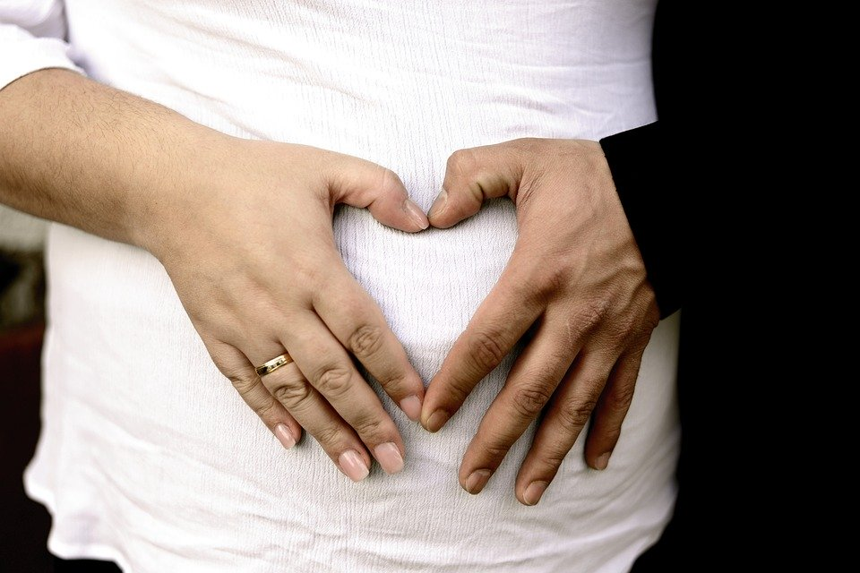
Życie zaczyna się od poczęcia…
https://pixabay.com/pl/photos/r%C4%99ce-serce-brzuch-brzuch-dziecka-4099852/

Slide 11
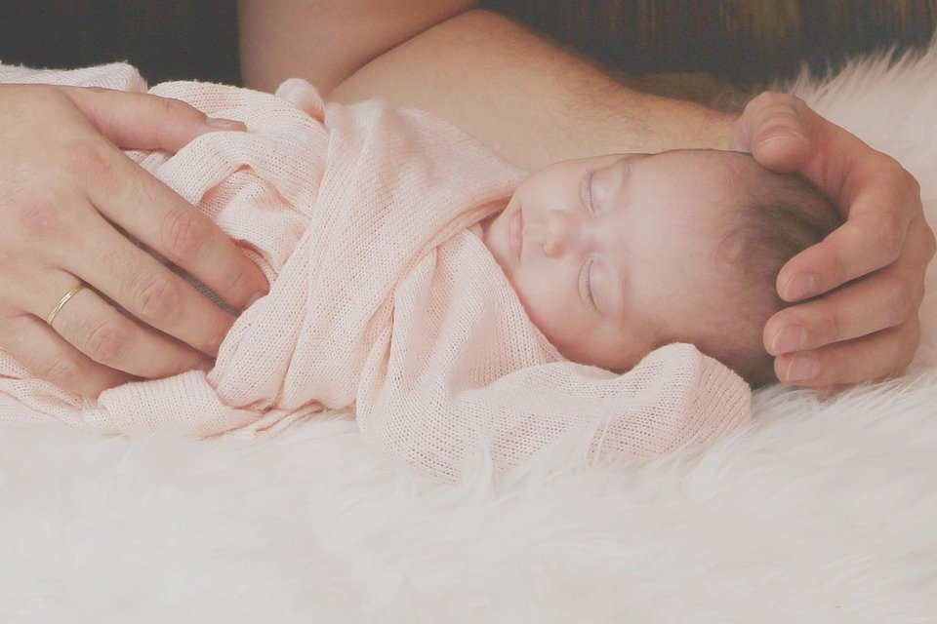
…potem człowiek się rodzi…
https://pixabay.com/pl/photos/neugebohrenes-baby-babyfotografie-2946440/

Slide 12
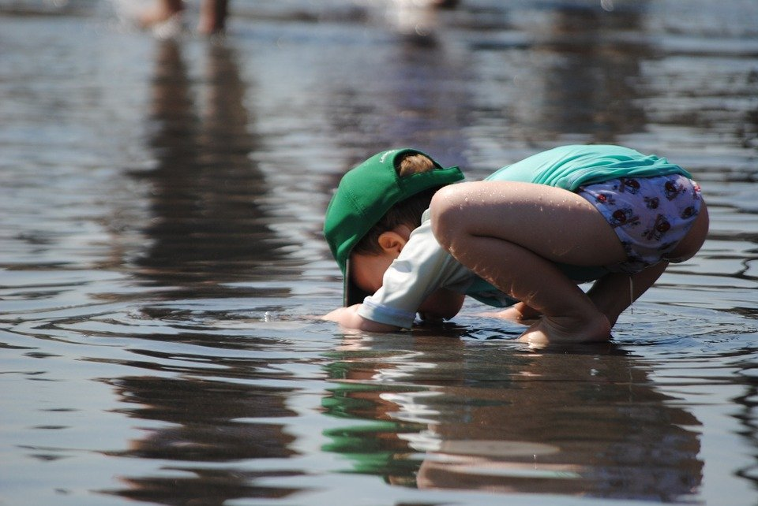
…poznaje świat…
https://pixabay.com/pl/photos/dziecko-w-wodzie-maluch-w-lecie-885298/

Slide 13
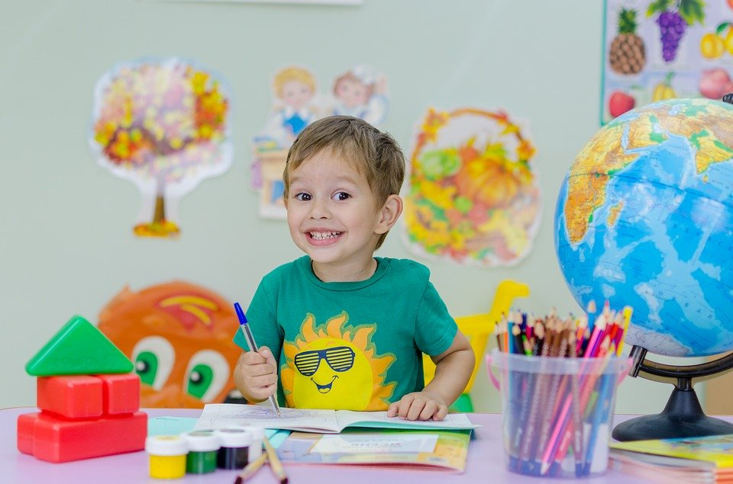
…z radością rozpoczyna naukę w szkole…
https://pixabay.com/pl/photos/dzieci-szko%C5%82a-emocje-globus-2835430/

Slide 14
…cieszy się ze zdobywanej wiedzy…
https://pixabay.com/pl/photos/szko%C5%82y-nauka-graficzny-design-2761394/

Slide 15
…przygotowuje się do matury…
https://pixabay.com/pl/photos/dziewczyna-m%C5%82ody-ucze%C5%84-3718523/

Slide 16
…zdaje maturę i kończy szkołę…
https://pixabay.com/pl/photos/klasa-szko%C5%82y-edukacja-nauka-wyk%C5%82ad-2093744/

Slide 17
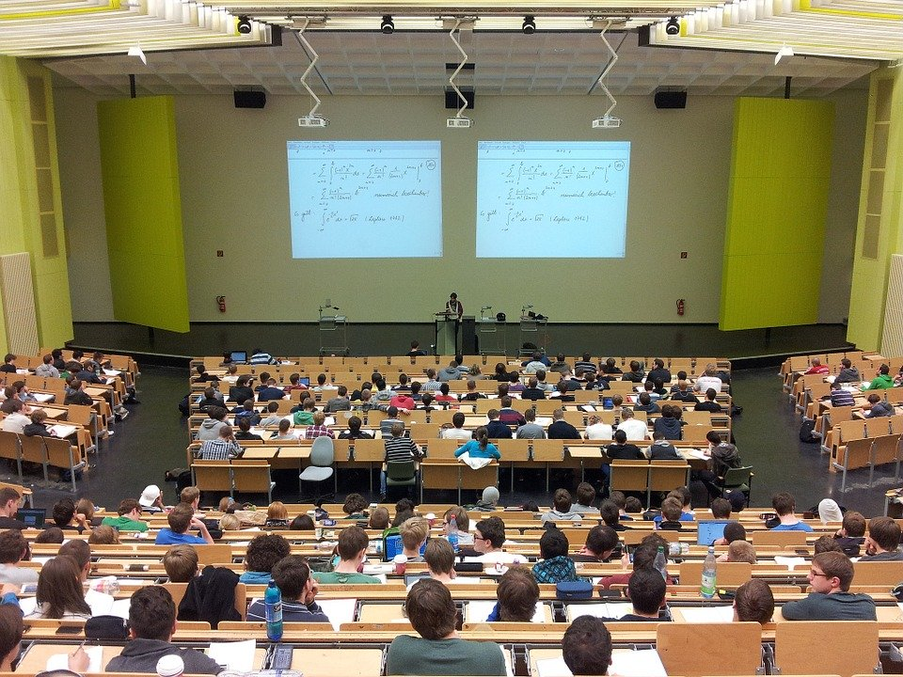
…rozpoczyna studia…
https://pixabay.com/pl/photos/uniwersytet-wyk%C5%82ad-kampus-edukacja-105709/

Slide 18
… zgłębia wiedzę…
https://pixabay.com/pl/photos/ksi%C4%85%C5%BCki-stron-ksi%C4%85%C5%BCki-rozbi%C5%82-odczyt-2241631/

Slide 19
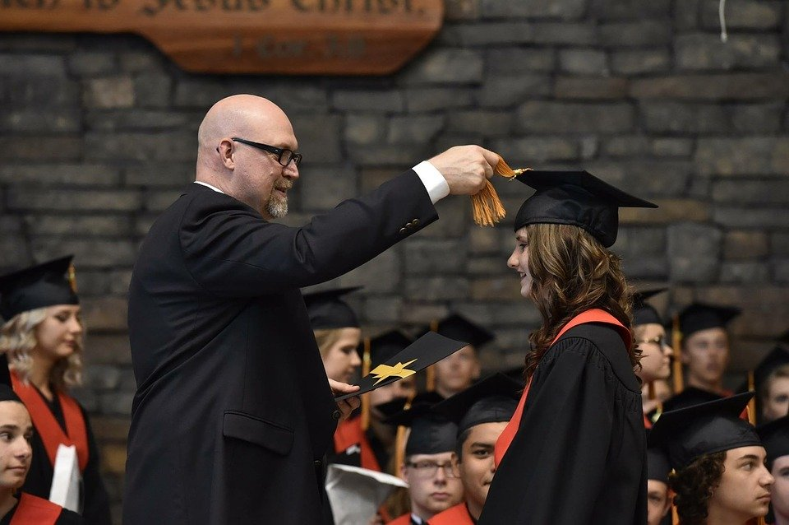
…kończy studia…
https://pixabay.com/pl/photos/zdane-egzaminy-ludzie-ceremonia-3058263/

Slide 20
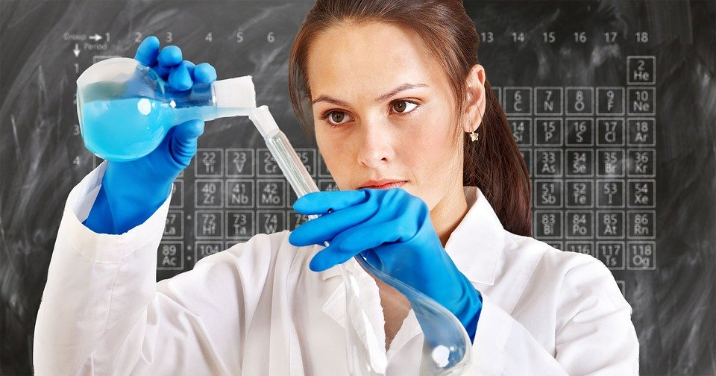
…pracuje w wymarzonym zawodzie…
https://pixabay.com/pl/photos/chemik-laboratorium-system-okresowe-3014142/

Slide 21
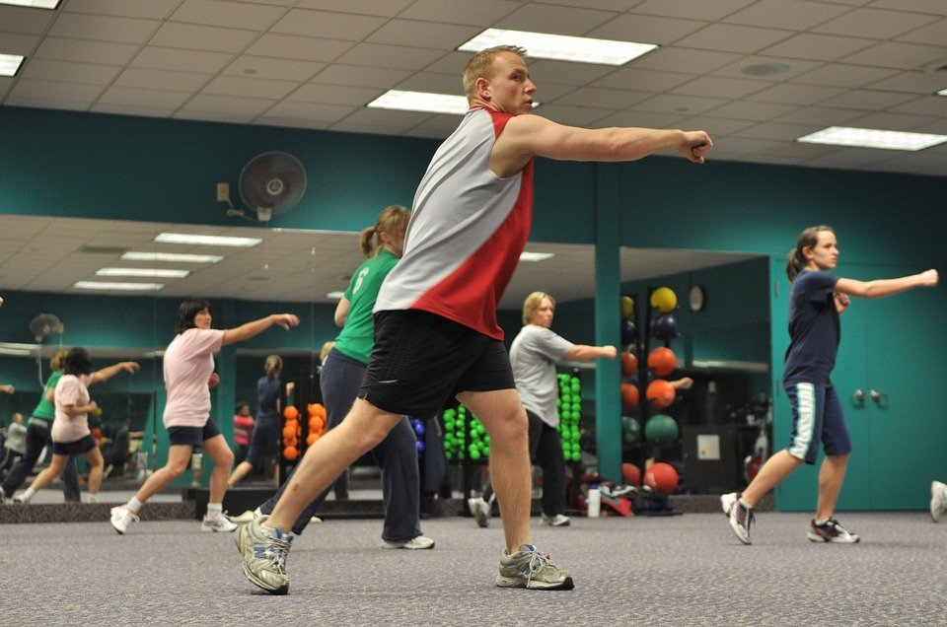
…dba o swoją kondycję fizyczną…
https://pixabay.com/pl/photos/sala-gimnastyczna-fitness-sportu-1180062/

Slide 22
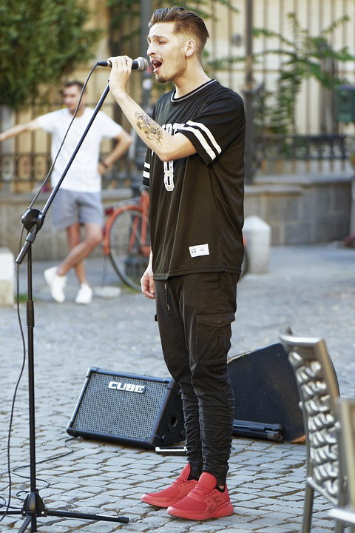
…rozwija swoje talenty…
https://pixabay.com/pl/photos/m%C4%99%C5%BCczyzna-cz%C5%82owiek-osoba-ch%C5%82opiec-4305397/

Slide 23
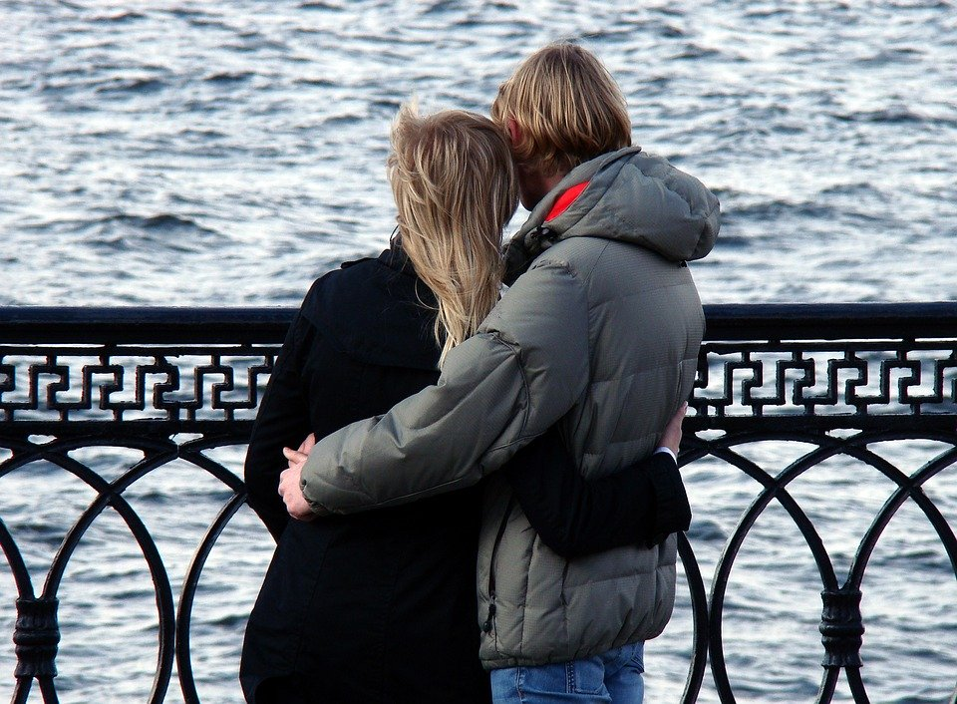
…zakochuje się…
https://pixabay.com/pl/photos/para-mi%C5%82o%C5%9B%C4%87-krucho%C5%9B%C4%87-zakochani-168191/

Slide 24
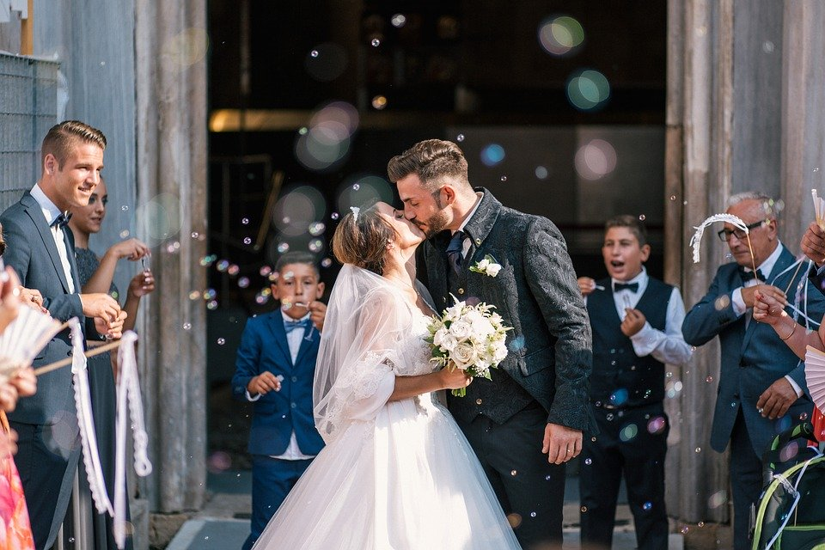
…bierze ślub…
https://pixabay.com/pl/photos/ma%C5%82%C5%BCe%C5%84stwo-ma%C5%82%C5%BConkowie-mi%C5%82o%C5%9B%C4%87-%C5%9Blub-3961061/

Slide 25
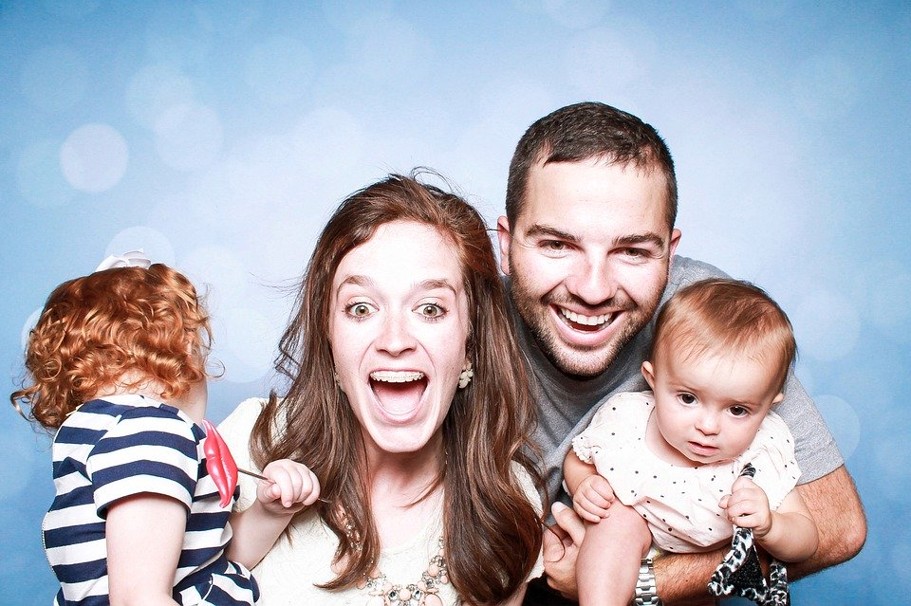
…zakłada rodzinę…
https://pixabay.com/pl/photos/rodzina-mi%C5%82o%C5%9B%C4%87-dziecko-pi%C4%99kny-3043408/

Slide 26
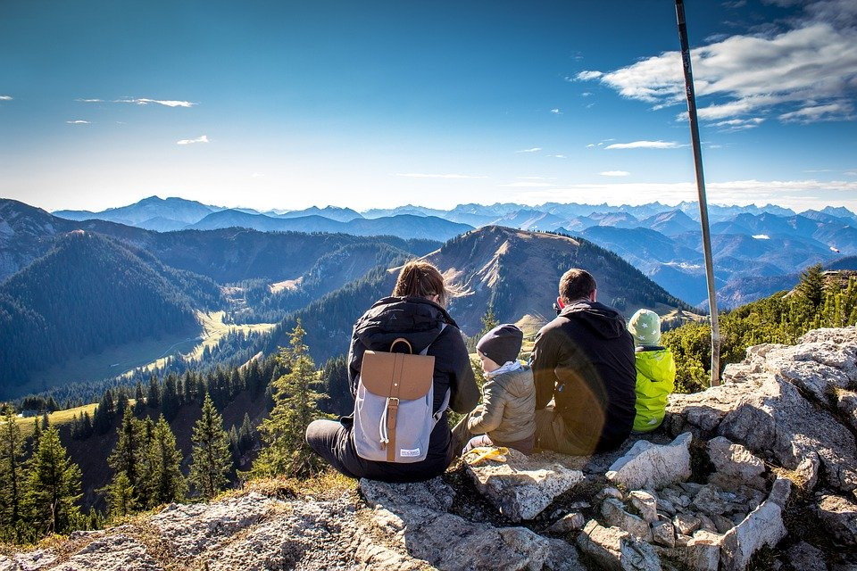
…spędza z rodziną jak najwięcej czasu…
https://pixabay.com/pl/photos/panorama-alpejski-dobry-widok-4610864/

Slide 27
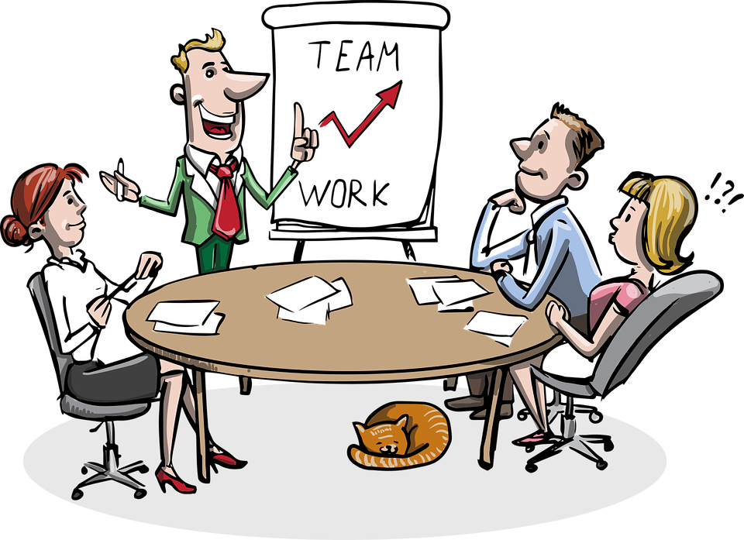
…ciężko pracuje…
https://pixabay.com/pl/illustrations/spotkanie-biznesu-burza-m%C3%B3zg%C3%B3w-1453895/

Slide 28
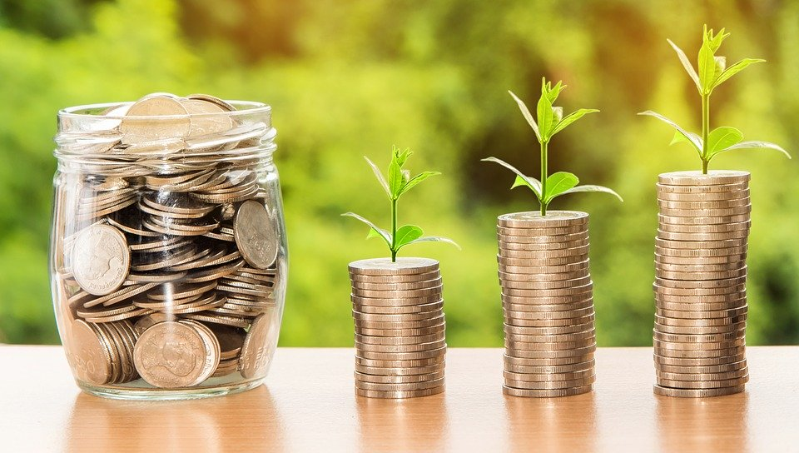
…pomnaża swój majątek…
https://pixabay.com/pl/photos/ceny-zysk-finans%C3%B3w-biznesu-powr%C3%B3t-2696228/

Slide 29
…osiąga sukces…
https://pixabay.com/pl/illustrations/sukces-strony-ambicj%C4%85-kariera-938339/

Slide 30
…poznaje wielu ludzi…
https://pixabay.com/pl/illustrations/smartphone-strony-fotomonta%C5%BC-twarze-1445489/

Slide 31
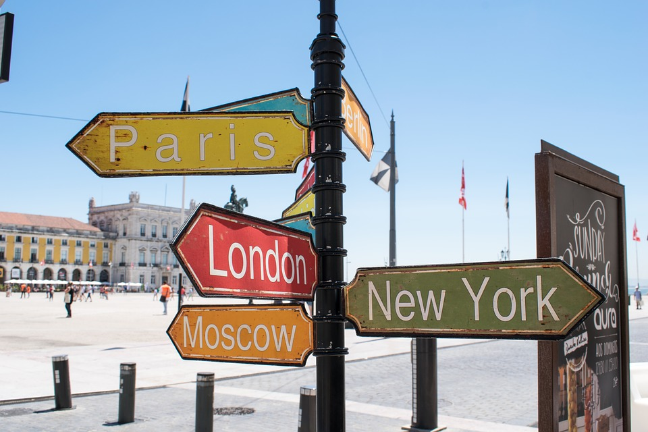
…zwiedza świat…
https://pixabay.com/pl/photos/portugalia-lizbona-europa-europie-2423629/

Slide 32
…jest szczęśliwy…
https://pixabay.com/pl/illustrations/bu%C5%BAka-emotikon-kreska-twarz-u%C5%9Bmiech-1020193/

Slide 33
…płyną lata…
https://pixabay.com/pl/illustrations/sylwester-program-fireworks-4652544/

Slide 34
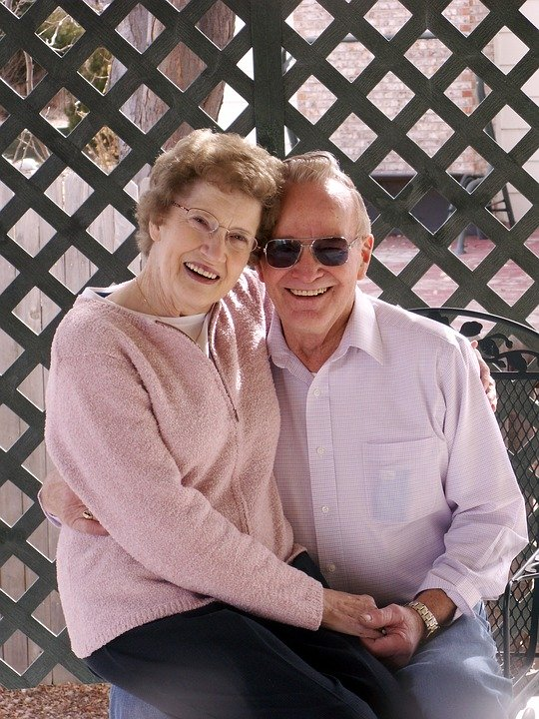
…przechodzi na emeryturę…
https://pixabay.com/pl/photos/staruszkowie-stary-senior-para-2261495/

Slide 35
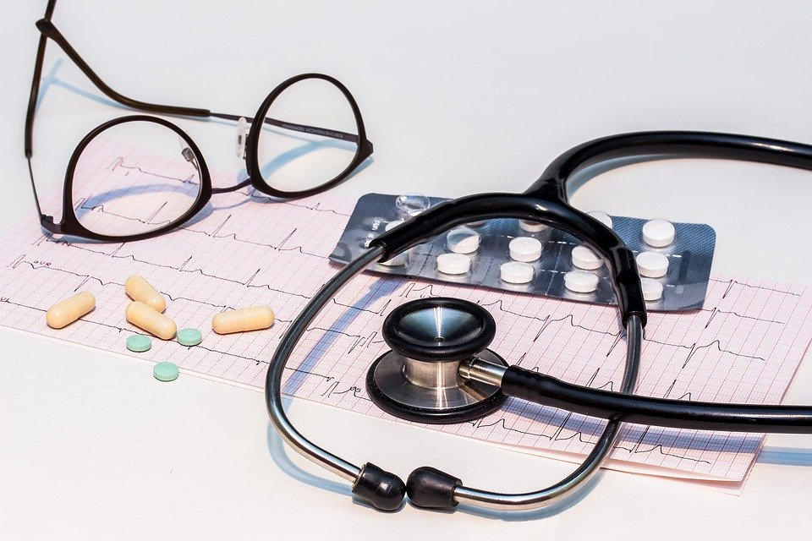
…coraz częściej narzeka na zdrowie…
https://pixabay.com/pl/photos/ekg-elektrokardiogram-stetoskop-1953179/

Slide 36
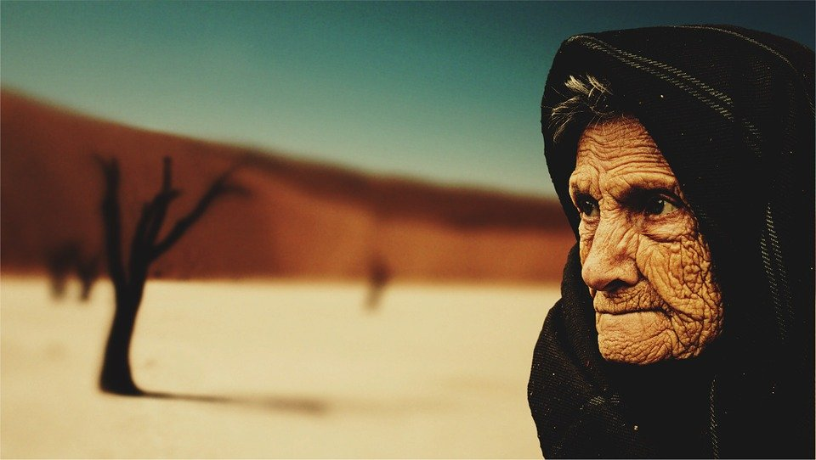
…przychodzi starość…i
https://pixabay.com/pl/photos/stara-kobieta-pustynia-staro%C5%9B%C4%87-574278/

Slide 37
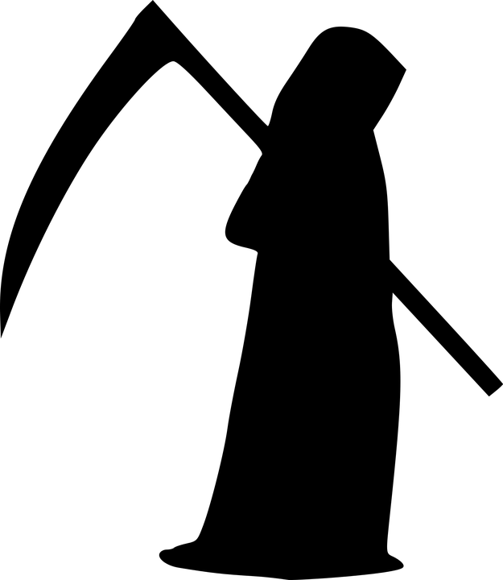
…śmierć?
https://pixabay.com/pl/vectors/%C5%9Bmier%C4%87-grim-reaper-reaper-kosa-2024663

Slide 38
Czy to naprawdę już KONIEC?
https://pixabay.com/pl/illustrations/koniec-facet-bokeh-%C5%9Bwiat%C5%82o-kolor-139849/

Slide 40
https://pixabay.com/pl/photos/zegar-przemijanie-jesie%C5%84-2785939/
„Czas ucieka, wieczność czeka…..”

Slide 41
RZECZY OSTATECZNE CZŁOWIEKA
https://pixabay.com/pl/photos/ko%C5%9Bci%C3%B3%C5%82-%D0%BE%D0%BB%D0%B2-maastricht-2630433/

Slide 42
ŚMIERĆ……
https://pixabay.com/pl/photos/grobowiec-gr%C3%B3b-opieka-nad-grobem-4169205/

Slide 43
LITERATURA
„Antygona”, Sofoklesa, „Pieśń o Rolandzie”, „Legenda o świętym Aleksym” czy „Rozmowa mistrza Polikarpa ze Śmiercią”, Gustaw Herling-Grudziński Inny świat, Jan Kochanowski Treny, Adam Mickiewicz Dziady cz. II Adam Mickiewicz „Śmierć pułkownika”, Adam Mickiewicz „Konrad Wallenrod”, Halina Poświatowska „Śmierć”, Bolesław Prus „Antek”, William Szekspir „Hamlet” i inne

Slide 44
FILM
„Pora umierać”, reż. Dorota Kędzierzawska, Polska 2007
,„Katyń”, reż. Andrzej Wajda, Polska 2007
,„Niebieski” reż. Krzysztof Kieślowski, Francja, Polska, Szwajcaria, Wielka

Slide 45
Jacek Malczewski :Śmierć
https://pl.m.wikipedia.org/wiki/Plik:Malczewski_Jacek_Smierc_2.jpg#/media/File%3AMalczewski_Jacek_Smierc_2.jpg

Slide 46
Rafael Santi Złożenie do grobu
https://upload.wikimedia.org/wikipedia/commons/6/65/Raffael_004.jpg

Slide 47
ŚMIERĆ……
Śmierć jest kresem życia ziemskiego; pamięć o naszej śmiertelności służy także jako przypomnienie, że mamy tylko ograniczony czas, by zrealizować nasze życie. Śmierć jest konsekwencją grzechu. Śmierć została przemieniona przez Chrystusa; dzięki Chrystusowi śmierć chrześcijańska ma sens pozytywny: przez chrzest chrześcijanin już w sposób sakramentalny "umarł z Chrystusem", by żyć nowym życiem. W śmierci Bóg powołuje człowieka do siebie.

Slide 48
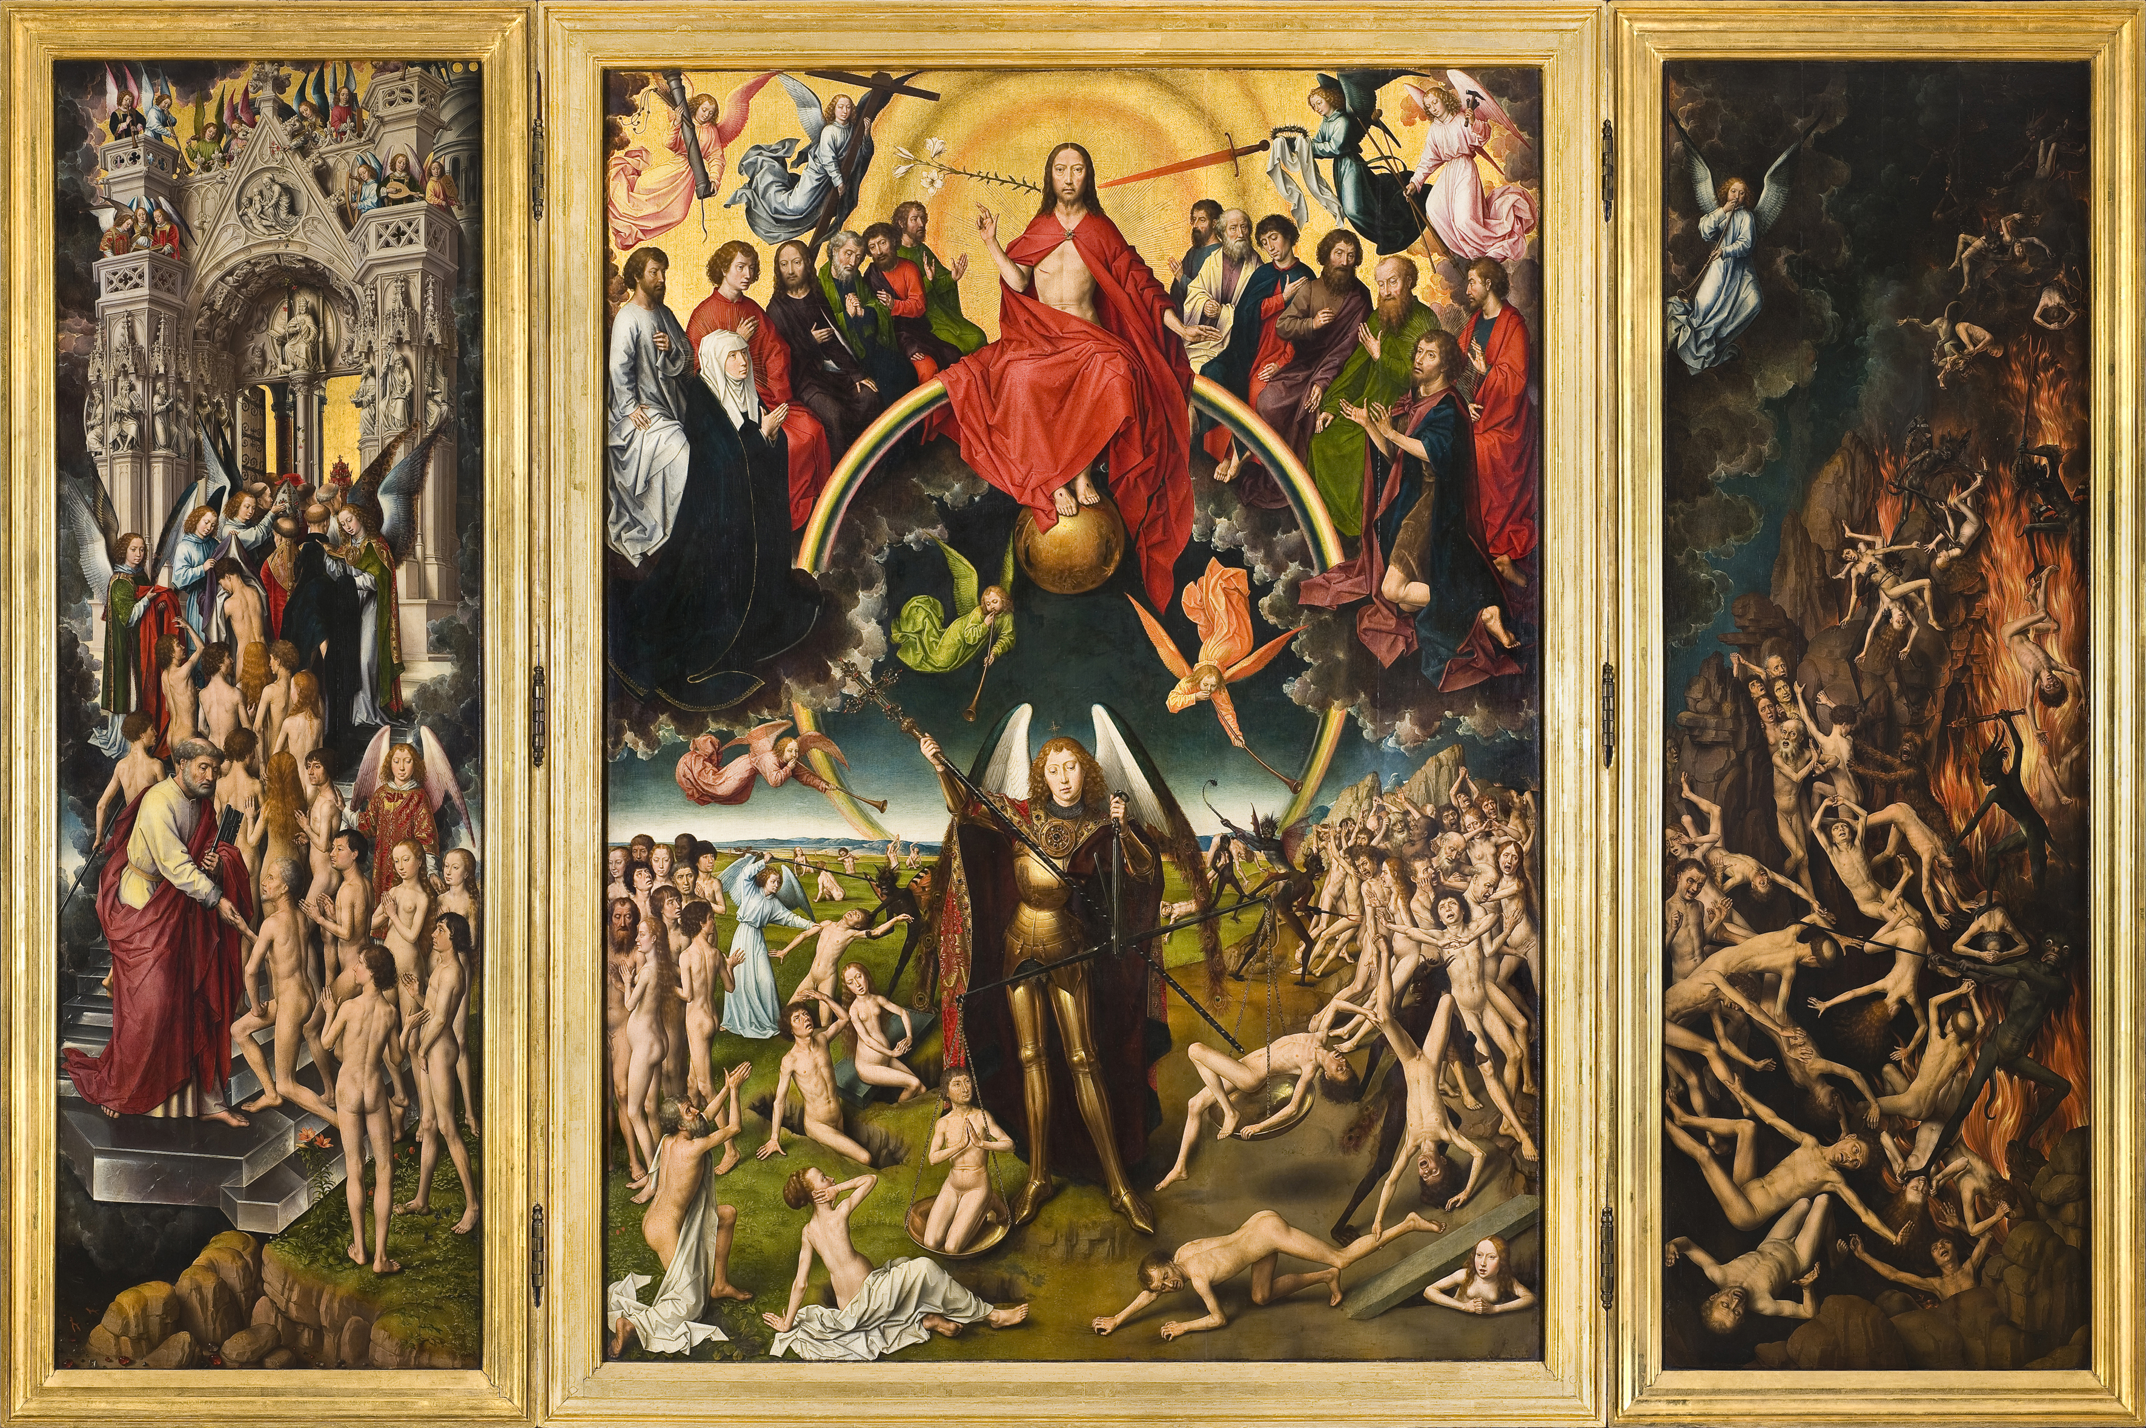
SĄD BOŻY
Hans Memling Sąd Ostateczny
https://upload.wikimedia.org/wikipedia/commons/c/c9/Das_J%C3%BCngste_Gericht_%28Memling%29.jpg

Slide 49
SĄD BOŻY
Sąd szczegółowy czy też indywidualny czeka każdego z nas w momencie śmierci. Sąd powszechny (zwany też Sądem Ostatecznym) będzie miał miejsce w dniu o sta­tecznym, czyli na końcu świata, podczas powtórnego przyjścia Pana. Umierając, każdy człowiek staje oko w oko z prawdą. Teraz już nie można niczego usunąć czy ukryć, niczego już nie da się zmienić. Bóg widzi nas, wie, jacy jesteśmy. Stajemy przed Jego sądem. W świętej bliskości Boga mo­żemy tylko być „dobrzy” albo nie ma nas wcale - dobrzy, to znaczy tacy, jakich Bóg nas zamierzył, kiedy nas stwo­rzył. Być może będziemy musieli przejść jeszcze proces oczyszczenia, być może od razu będziemy mogli wpaść w Boże ramiona. Być może jednak jesteśmy tak pełni złości, nienawiści, negacji wszystkiego, że na zawsze odwrócimy nasze oblicze od miłości, od Boga. Życie bez miłości jest przecież niczym innym jak piekłem.
Sąd Ostateczny odbędzie się na końcu czasów, przy ponownym przyjściu Chrystusa. „Ci, którzy czynili dobro, zmartwychwstaną do życia, ci natomiast, którzy czynili zło, zmartwychwstaną na sąd” (J 5, 29). Kiedy Chrystus przyjdzie powtórnie w chwale, całkowicie oświeci nas Jego światłość. Prawda wyjdzie na jaw: nasze myśli, nasze czyny, nasza relacja z Bogiem, nasze postę­powanie w stosunku do ludzi - nic już nie będzie tajne. Poznamy ostateczny sens stworzenia, pojmiemy cudowne drogi prowadzące do naszego zbawienia i wreszcie otrzy­mamy odpowiedź, dlaczego zło jest tak potężne, skoro Bóg jest wszechmogący. Sąd Ostateczny jest również czasem rozliczenia się z nami. Tu zdecyduje się, czy po­wstaniemy do życia wiecznego, czy na zawsze będziemy oddzieleni od Boga. Wobec tych, którzy wybrali życie, Bóg raz jeszcze dokona aktu stwórczego. W „nowym ciele” (por. 2 Kor 5) będą na zawsze żyć w chwale Bożej i wychwalać Go duszą i ciałem.

Slide 50
SĄD BOŻY
Sąd: | Kiedy będzie miał miejsce i kogo będzie dotyczył? | Jakie będą konsekwencje?
szczegółowy
ostateczny

Slide 51
PIEKŁO
https://pixabay.com/pl/illustrations/ogie%C5%84-p%C5%82omie%C5%84-pali%C4%87-gor%C4%85co-marki-1105352/

Slide 52
PIEKŁO
Piekło oznacza wieczne potępienie tych, którzy umierają dobrowolnie w stanie grzechu śmiertelnego. Zasadnicza kara piekła polega na wiecznym oddzieleniu od Boga; wyłącznie w Bogu człowiek może osiągnąć życie i szczęście, dla których został stworzony i których pragnie. Chrystus wyraża tę rzeczywistość słowami: „Idźcie precz ode Mnie, przeklęci, w ogień wieczny” (Mt 25,41).
Bóg nie przeznacza nikogo do piekła; dokonuje się to przez dobrowolne odwrócenie się od Boga (grzech śmiertelny) i trwanie w nim aż do końca życia. W liturgii eucharystycznej i w codziennych modlitwach swoich wiernych Kościół błaga o miłosierdzie Boga, który nie chce "niektórych zgubić, ale wszystkich doprowadzić do nawrócenia".

Slide 53
NIEBO
https://pixabay.com/pl/photos/s%C5%82o%C5%84ce-chmury-niebo-pochmurno-203792/

Slide 54
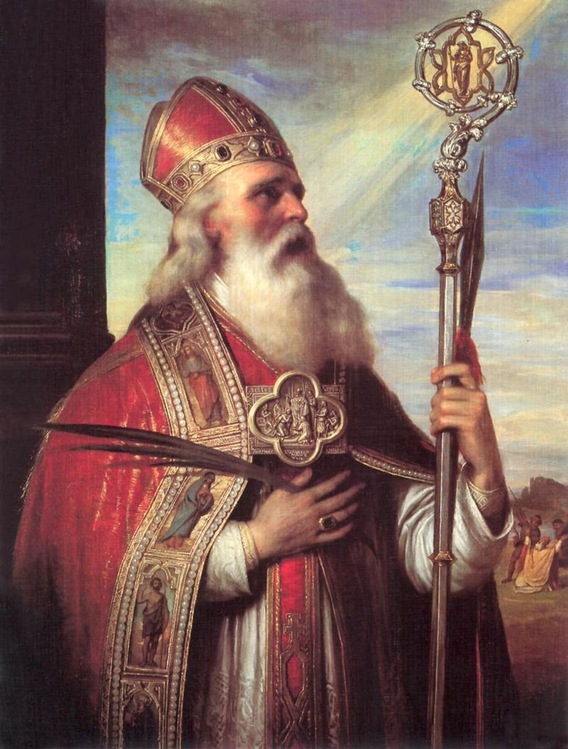
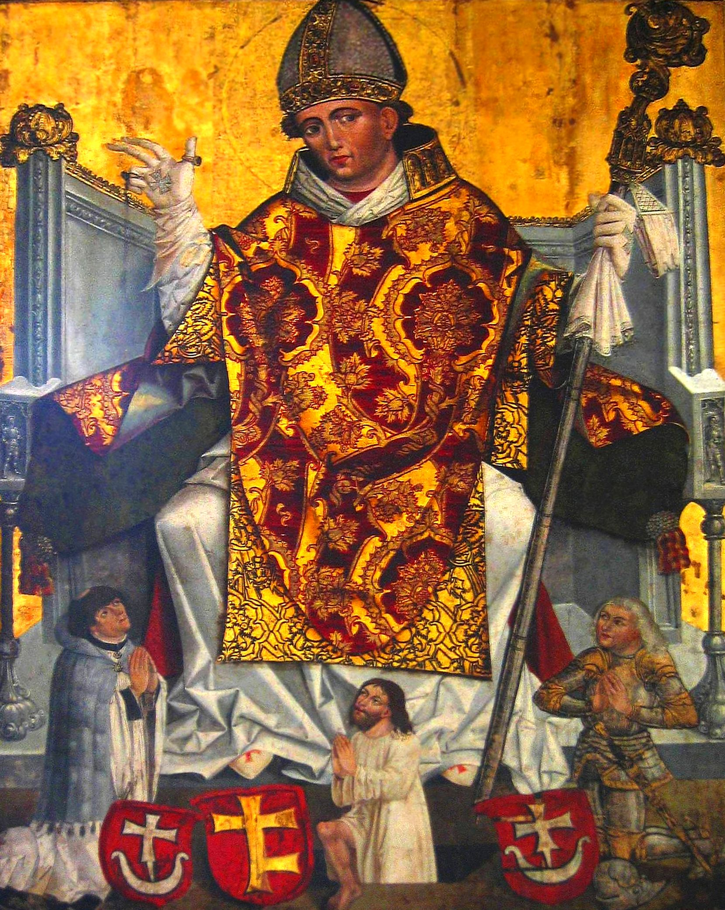
Św. Wojciech
https://pl.wikipedia.org/wiki/Katoliccy_patroni_Polski#/media/Plik:Szt-adalbert.jpg
Św. Stanisław
https://upload.wikimedia.org/wikipedia/commons/4/41/Sanctus_Stanislaus.JPG

Slide 55
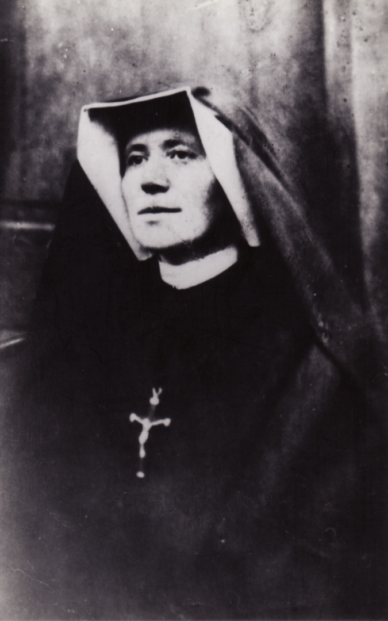
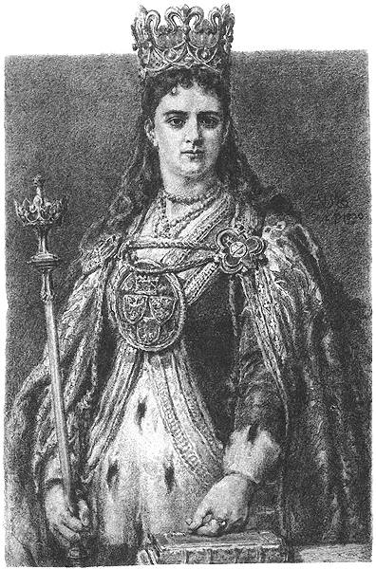
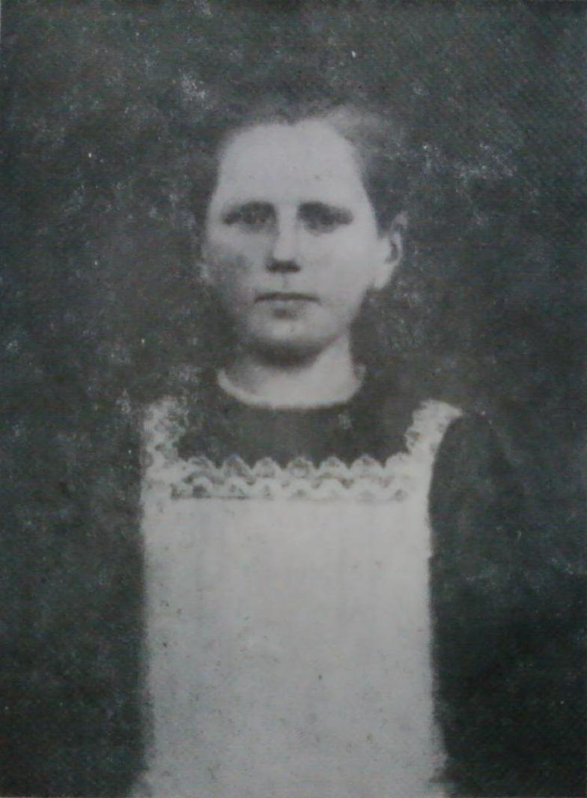
Św. Faustyna Kowalska
https://www.ipsb.nina.gov.pl/a/foto/sw-siostrfa-faustyna-kowalska-okolo-1935-roku
Św. Jadwiga
https://pl.wikipedia.org/wiki/Polscy_%C5%9Bwi%C4%99ci_i_b%C5%82ogos%C5%82awieni#/media/Plik:Matejko_Jadwiga.jpg
Błog.Karolina Kózka
https://upload.wikimedia.org/wikipedia/commons/8/8b/B%C5%82._Karolina_K%C3%B3zka.jpg

Slide 56
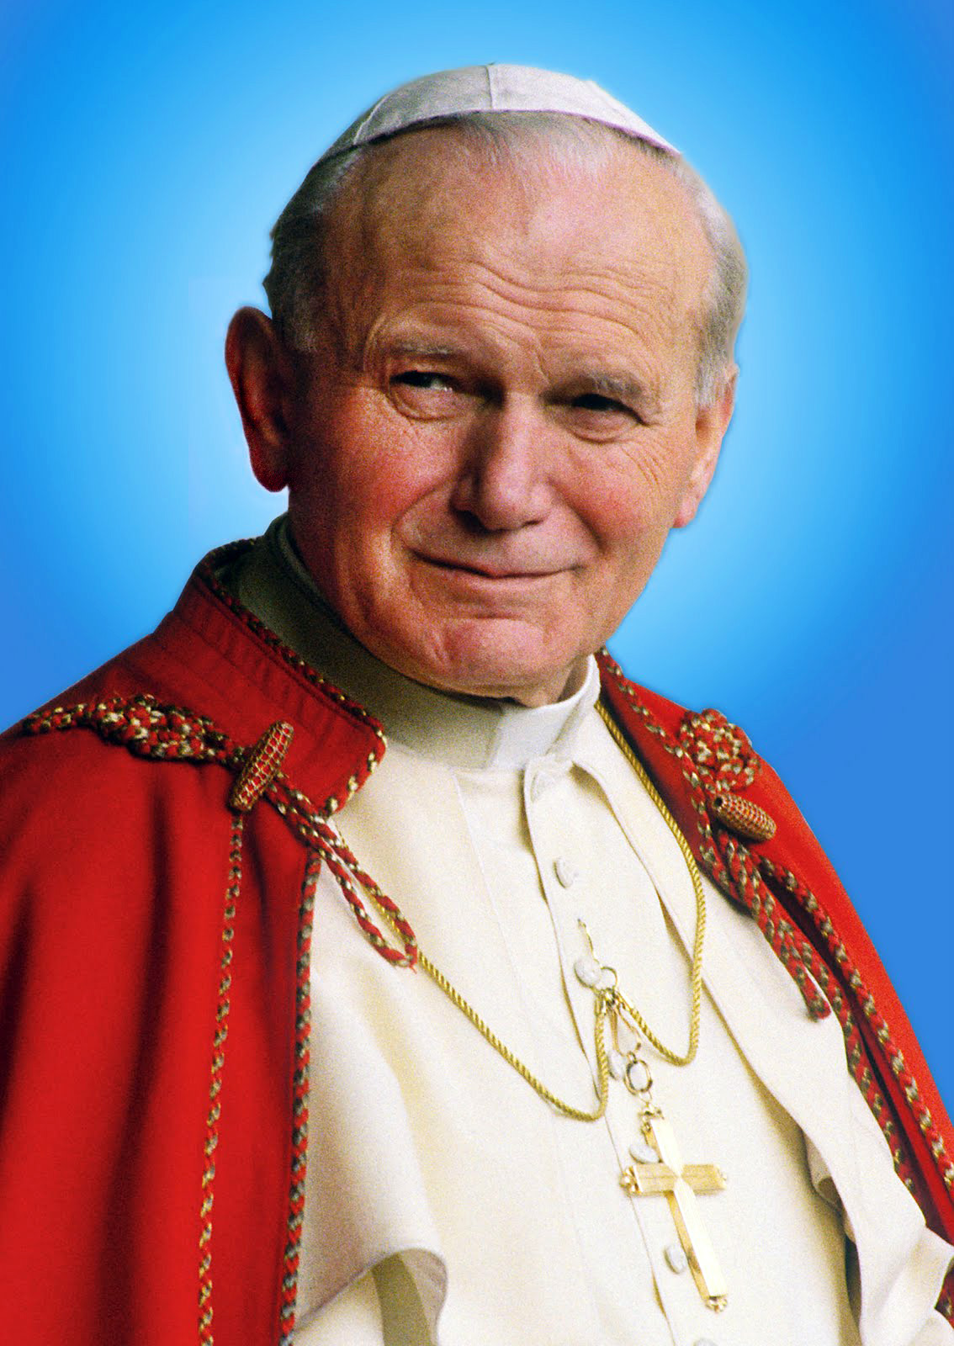
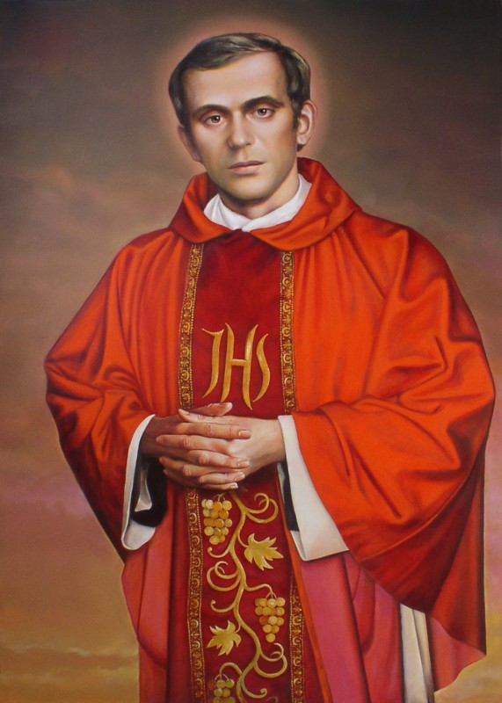
Błog.Ks.Jerzy Popiełuszko
https://smolice.eu/sanktuarium/relikwie-swietych-w-sanktuarium/bl-ksiadz-jerzy-popieluszko/
Św. Jan Paweł II
http://zsmsciszewice.pl/wp-content/uploads/2016/09/12112911574581.jpg

Slide 57
NIEBO
https://pixabay.com/pl/photos/cruz-zbawienie-ofiary-chrystus-3414883/

Slide 58
NIEBO
Jezus słysząc to, rzekł mu: «Jednego ci jeszcze brak: sprzedaj wszystko, co masz, i rozdaj ubogim, a będziesz miał skarb w niebie; potem przyjdź i chodź ze Mną». Gdy to usłyszał, mocno się zasmucił, gdyż był bardzo bogaty. Łk 18,22-23
Tak dzieje się z każdym, kto skarby gromadzi dla siebie, a nie jest bogaty przed Bogiem. Łk 12,21
Królestwo niebieskie podobne jest do skarbu ukrytego w roli. Znalazł go pewien człowiek i ukrył ponownie. Uradowany poszedł, sprzedał wszystko, co miał, i kupił tę rolę. Dalej, podobne jest królestwo niebieskie do kupca, poszukującego pięknych pereł. Gdy znalazł jedną drogocenną perłę, poszedł, sprzedał wszystko, co miał, i kupił ją. Mt 13,44-46

Slide 59
LICYTACJA

Slide 60
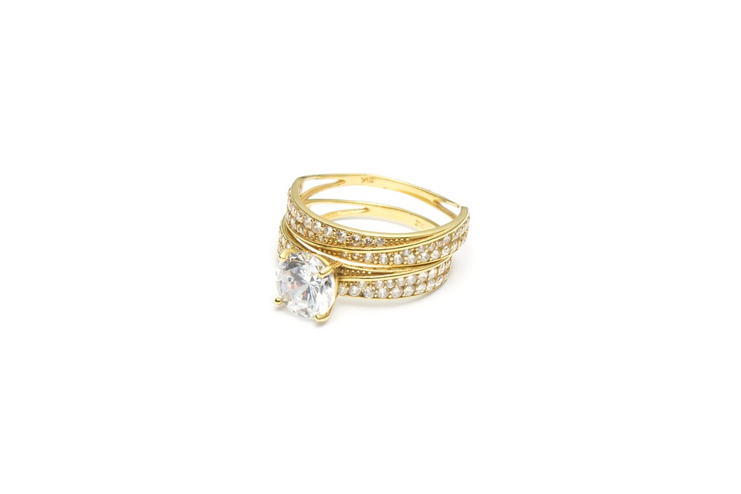
LICYTACJA
https://pixabay.com/pl/photos/z%C5%82ota-bi%C5%BCuteria-z%C5%82ota-bi%C5%BCuteria-2920596/

Slide 61
LICYTACJA
https://pixabay.com/pl/photos/ksi%C4%85%C5%BCki-drzwi-wej%C5%9Bcie-kultura-1655783/

Slide 62
LICYTACJA
https://pixabay.com/pl/photos/martwa-natura-r%C3%B3%C5%BC-perfumy-1460067/

Slide 63
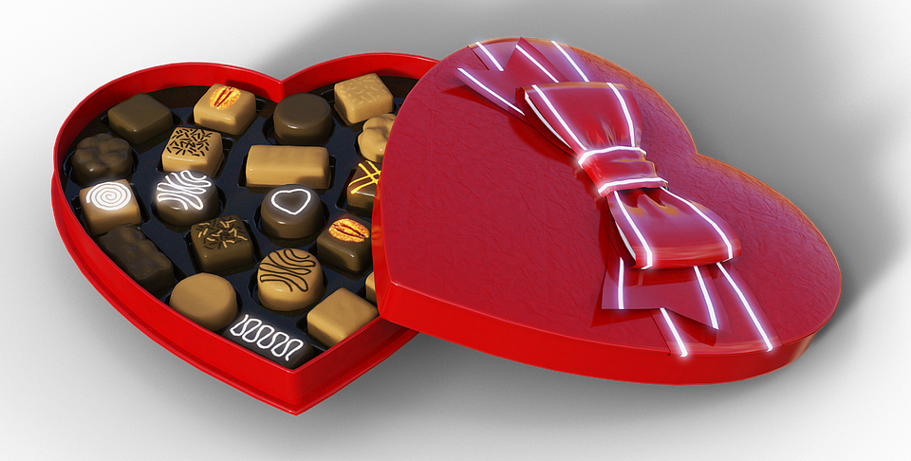
LICYTACJA
https://pixabay.com/pl/illustrations/serce-czekoladki-prezent-opakowania-3112403/

Slide 64
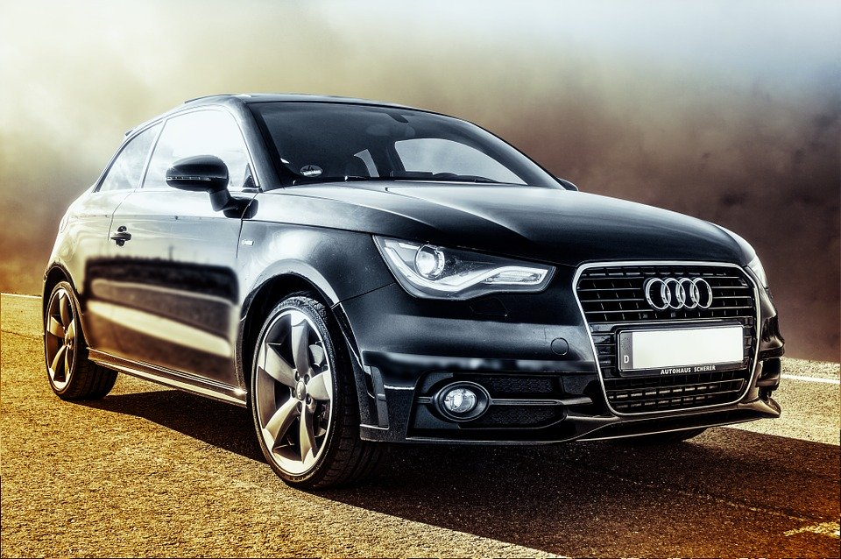
LICYTACJA
https://pixabay.com/pl/photos/samoch%C3%B3d-audi-automatycznie-604019/

Slide 65
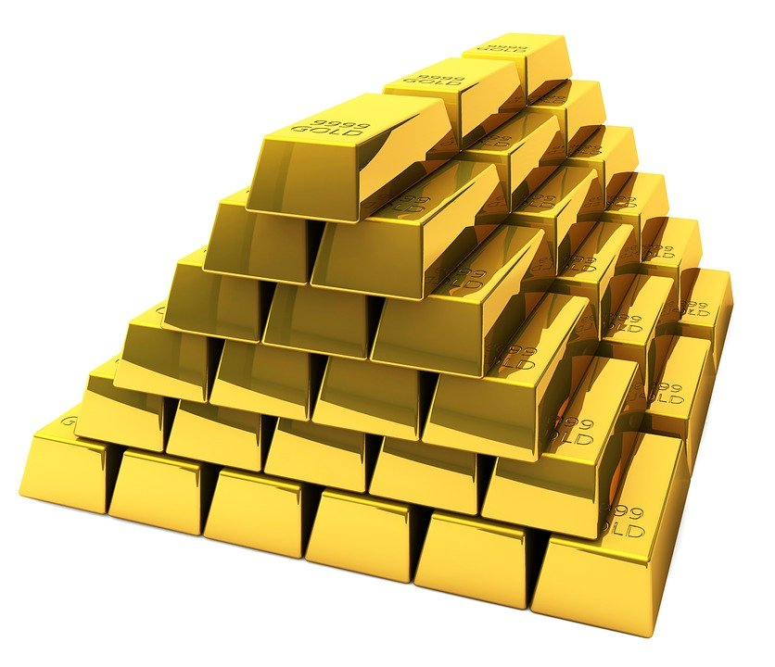
LICYTACJA
https://pixabay.com/pl/illustrations/z%C5%82oto-bulionowe-bary-feingold-bank-1013618/

Slide 66
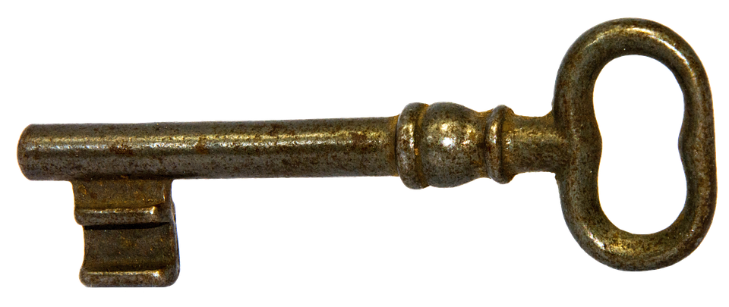
LICYTACJA
https://pixabay.com/pl/photos/klucz-bart-ostrze-klucz-do-drzwi-2706188/

Slide 67
NIEBA NIE KUPISZ ZA ŻADNĄ CENĘ !

Slide 68
Praca domowa
Napisz, jak rozumiesz słowa św. Augustyna:
„Śmierć, której ludzie się boją, to jest odłączenie duszy od ciała, natomiast śmierć, której ludzie się nie boją, a bać powinni, to jest odłączenie od Boga”.

